Slide 1



Financování soc. služeb prostřednictvím projektu: „Podpora služeb osobní asistence v MSK“ CZ.03.02.01/00/22_003/0005567
Kateřina Rusková
Adéla Zapletalová
17.9.2025

Slide 2
Obsah prezentace
Souhrnné informace o připravovaném projektu a dotačním programu
Projektový tým
Podávání žádosti
Požadavky vyplývající ze zapojení do projektu:
Vykazování podpořených osob
Publicita
Vykazování kapacity
Náklady / vyúčtování projektu
Ukončení / archivace

Slide 3
Projekt Podpora služeb osobní asistence v MSK
Operačního program Zaměstnanost plus
- projekt schválen 2. 5. 2025
Výzva: 03_22_003 - Zajištění dostupnosti sociálních služeb
Dílčí alokace pro MSK - 30 mil. Kč pouze na podporu a rozvoj služeb osobní asistence
Připravovaný projekt: Podpora služeb osobní asistence v MSK
Období realizace projektu 1. 1. 2026 – 30. 6. 2028
Poskytování služeb 1. 1. 2026 – 31. 12. 2027
Kontrola služeb 1. 2. 2027 – 30. 06. 2028

Slide 4
S kým se můžete v průběhu projektu potkávat?
Finance, žádosti o dotace, vyúčtování dotace
Adéla Zapletalová – referent financování sítě soc. služeb (odbor SOC) – 595 622 768
Věcná stránka poskytování sociálních služeb
Denisa Milatová – odborný garant projektu (odbor SOC) – 595 622 930
Vykazování podpořených osob
Kateřina Rusková – projektový manažer (odbor EP) – 595 622 212
Martina Faltýnková – asistentka (odbor SOC)
Kontrola čerpání poskytnuté dotace
Kontroloři (odbor KON) – každá registrovaná služba musí projít kontrolou
Kontrola ze strany MPSV

Slide 5
Celý název projektu: | Podpora služeb osobní asistence v MSK
Registrační číslo projektu: | CZ.03.02.01/00/22_003/0005567
Webové stránky projektu: | Podpora služeb osobní asistence | Moravskoslezský kraj |
www.msk.cz
Projekty EU
Projekty realizované v programovém období 2021 - 2027
Projekty v oblasti sociálních věcí
Podpora služeb osobní asistence

Slide 6
Vyhlášení dotačního programu
Vyhlášení DP radou kraje usnesením č. 26/1612 ze dne 8. 9. 2025
Účel realizace DP – rozvoj kapacit služeb osobní asistence
Oprávněný žadatel
poskytovatel sociální služby osobní asistence, který navýšil kapacitu služby oproti stavu v Krajské síti sociálních služeb k 31.12.2025
termín pro podání žádosti o aktualizaci Krajské sítě v rámci projektu
od 13. 10. 2025 do 24. 10. 2025
Termín pro podávání žádostí o dotaci:
od 13. 10. 2025 do 24. 10. 2025
Termín pro podávání žádostí o dotaci v kapitole 313:
od 10. 10. 2025 do 31. 10. 2025

Slide 7
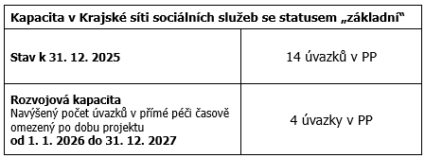
Předkládání žádostí o dotace

Slide 8
Předkládání žádostí o dotace
prostřednictvím elektronického systému ePodatelna Moravskoslezského kraje
https://podatelna.msk.cz/RAP05/
Podává se 1 žádost za poskytovatele sociálních služeb
povinné přílohy:
Údaje o sociální službě - příloha č. 1 žádosti
Vyjádření ORP - příloha č. 2 žádosti
další povinné přílohy dle vyhlášeného programu

Slide 9
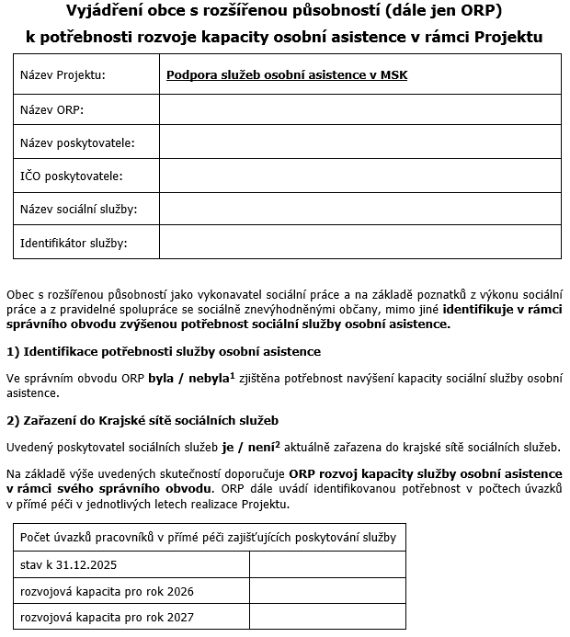

Slide 10
Schvalování žádostí o dotaci
Osoby, u nichž služba z oblasti sociálních služeb naplnila svůj účel
Výši finančních prostředků pro jednotlivé poskytovatelé soc. služeb stanoví Zastupitelstvo MSK – v březnu 2026.
Období financování: 1.1.2026 – 31.12.2027
Finanční prostředky budou poskytnuty formou dotace na základě Smlouvy o poskytnutí dotace z rozpočtu Moravskoslezského kraje (dále jen „Smlouva“).
Finanční prostředky budou poskytnuty prostřednictvím zálohových plateb, s tím že nevyčerpaná část dotace zůstává organizaci na zálohách a vyúčtována bude pouze spotřebovaná část poskytnuté dotace.

Slide 11
Podmínky projektu / dotačního programu
Podmínky projektu/dotačního programu jsou podrobně upraveny v Metodice projektu
Zásadní podmínky:
Vykazování podpořených osob na základě monitorovacích listů podpořených osob
Publicita projektu
Hlášení o kapacitě soc. služby – vliv na finanční prostředky pokud nebude kapacita dodržena
Uznatelnost nákladů – stejná jako u Programu na podporu poskytování sociálních služeb financovaného z kapitoly 313 - MPSV státního rozpočtu + nově možno započítat stravenky nebo peněžitý příspěvek na stravování zaměstnanců
Možnost převést nevyčerpané finanční prostředky v roce do dalšího roku projektu (při dodržení kapacity)

Slide 12
Monitorovací období projektu
monitorovací období 1. 1. 2026 – 30. 6. 2026
monitorovací období 1. 7. 2026 – 31. 12. 2026
monitorovací období 1. 1. 2027 – 30. 6. 2027
monitorovací období 1. 7. 2027 – 31. 12. 2027
Co se bude vykazovat
Vykazování podpořených osob - do 30. 7. a 31. 1.
Hlášení o kapacitě sociální služby - do 30. 7. a 31. 1.
Průběžný přehled o čerpání dotace - do 31. 1. 2027
Závěrečné finanční vypořádání dotace - do 31. 1. 2028

Slide 13
Kde se bude vykazovat
ISSS – Informační systém sociálních služeb Moravskoslezského kraje
Využíváme pro úpravu základních a kontaktních údajů o službě
Využíváme pro zaznamenávání změn parametrů krajské sítě
Využíváme pro vyúčtování dotace (Příloha č. 6 -11 Metodiky projektu)
https://portal.msk.cz/aplikace/isss/
Soubory v excelu ke stažení na webových stránkách projektu
Seznam podpořených osob (Příloha č. 3 Metodiky projektu)
Hlášení kapacity soc. služeb (Příloha č. 4 Metodiky projektu)
On-line formulář MPSV – pro vyplnění Monitorovacího listu
https://esf2014.esfcr.cz/PublicPortal/Formular/VIFBE3KR

Slide 14
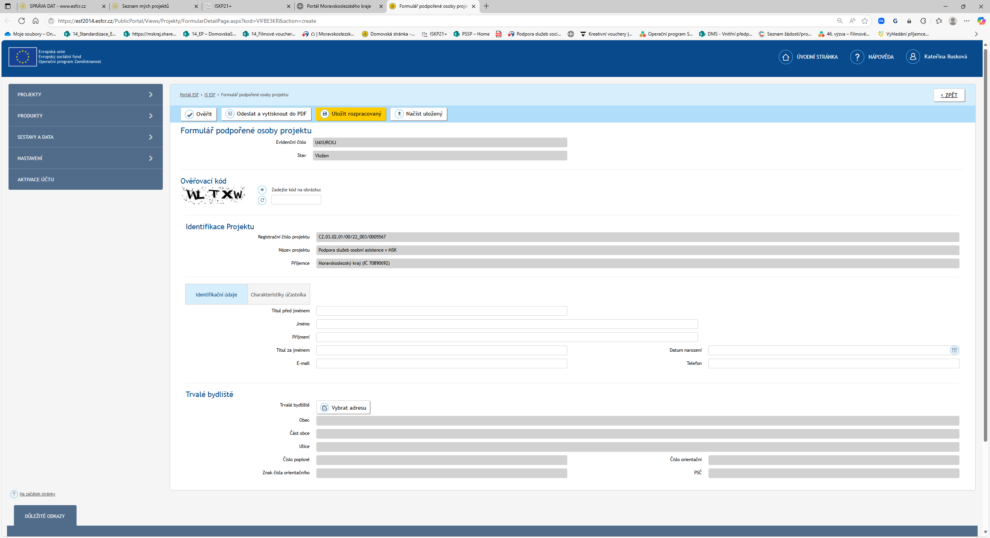

Slide 15
Vykazování podpořených osob
Podpořená osoba
je každá osoba, která je klientem/uživatelem sociální služby, se kterým je uzavřena smlouva o poskytnutí sociální služby na základě ustanovení § 91 zákona č. 108/2006 Sb., o sociálních službách, ve znění platných předpisů (včetně klientů/uživatelů, s nimiž byla uzavřena smlouva před zahájením projektu a v době projektu je stále platná),
je ve věku mezi 15 až 65 lety (hranice bude zrušena)
v dané registrované službě se vykazuje pouze jednou za období realizace projektu.
V případě, že klient/uživatel jakýmkoliv způsobem ukončí nebo přeruší využívání sociální služby a po čase se do služby opět vrátí, nelze jej pro účely Projektu vykazovat jako další podpořenou osobu.
Pokud by tato situace nastala, pouze se u původního záznamu budou načítat další hodiny podpory.
Podpořený účastník
Podpořeným účastníkem se stává podpořená osoba, které je služba poskytnuta v minimálním rozsahu 40 hodin (1 hodina = 60 minut).
Ve smlouvě se zavážete

Slide 16
Vykazování podpořených osob
Podpořené osoby se vyplňují 2x:
1) Formulář MPSV:
Do formuláře vyplňujte všechny osoby, i ty, které nezískaly 40 hodin podpory.
Vygenerováním formuláře získáte Monitorovací list podpořené osoby.
Tento monitorovací list archivujete u sebe.
2) Seznam podpořených osob
Všechny osoby vyplněné do formuláře MPSV budou zahrnuty do seznamu podpořených osob a do jednoho měsíce od ukončení každého monitorovacího období budou zaslány ve formátu xls na e-mail: katerina.ruskova@msk.cz a zároveň podepsané členem statutárního orgánu (nebo osobou pověřenou členem statutárního orgánu) do datové schránky Moravskoslezského kraje
3) Každá podpořená osoba musí být informována o tom, jak je nakládáno s jejími osobními údaji – Jako vzor slouží Příloha č. 1 Metodiky projektu – Informace o zpracování osobních údajů

Slide 17
Vykazování podpořených osob
Osoby, u nichž služba z oblasti sociálních služeb naplnila svůj účel
U každého podpořeného účastníka projektu bude rovněž sledována skutečnost, zda u něho poskytnutí sociální služby naplnilo svůj účel, tzn., byla-li poskytnuta sociální práce, má-li uzavřen individuální plán a jeho kladné vyhodnocení svědčí o změně v životě.
V Seznamu podpořených osob zaškrtnete políčko
„Osoby, u nichž poskytnutá intervence formou sociální práce naplnila svůj účel“ (sloupec P)

Slide 18
Vykazování podpořených osob
Proč vykazovat podpořené osoby?
Za účelem prokázání efektivního nakládání s prostředky Evropského fondu, konkrétně Operačního programu Zaměstnanost plus.
S údaji z monitorovacího listu budou pracovat pracovníci MPSV.
Mohou údaje porovnávat s dalšími údaji, které obsahují systémy MPSV a České správy sociálního zabezpečení, aby prokázali naplnění účelu operačního programu. Např., zda je podpořená osoba uchazečem o zaměstnání vedeným v evidenci ÚP, zda je podpořená osoba OSVČ apod.
Za nenaplnění indikátoru – hrozí vysoká sankce !
Pokud v průběhu projektu zjistíte, že služba indikátor nenaplní, ozvěte se co nejdříve, budeme hledat cestu, jak to vyřešit.

Slide 19

Publicita projektu
Osoby, u nichž služba z oblasti sociálních služeb naplnila svůj účel
Na všech písemnostech, které souvisejí s realizací sociální služby, viditelně uvádějte skutečnost, že se jedná o aktivity projektu.
Jedná se zejména o:
informace o nakládání s osobními údaji (Příloha č. 1 Metodiky projektu),
letáky o poskytované službě, jsou-li tištěny,
webovou stránku o poskytované službě, je-li zřízena,
výroční zprávy, jsou-li zpracovávány,
plakát
v místě poskytování sociální služby umístěte na místě snadno viditelném pro veřejnost plakát s informacemi o projektu.
v případě terénní formy poskytování služby umístěte plakát v sídle poskytovatele sociální služby.
Proč publicita? Donátor vyžaduje, aby všechny zainteresované strany věděly, kdo aktivitu financuje.

Slide 20
Platební podmínky a vykazování kapacity
Osoby, u nichž služba z oblasti sociálních služeb naplnila svůj účel
Účelové určení
Finanční prostředky jsou účelově určeny na financování běžných výdajů souvisejících s poskytováním základních druhů a forem sociálních služeb v rozsahu stanoveném základními činnostmi u jednotlivých druhů sociálních služeb.
Finanční prostředky jsou určeny na:
Provoz služby osobní asistence
Finanční prostředky NELZE využít na zajištění fakultativních činností.

Slide 21
Platební podmínky a vykazování kapacity
Osoby, u nichž služba z oblasti sociálních služeb naplnila svůj účel
Provoz služby osobní asistence
Indikátor kapacity sociální služby
Je definován v Metodice
Představuje měsíční úvazek pracovníka v přímé péči.
Pokud není úvazek uzavřen po dobu celého měsíce, nelze jej do jednotky započítat.
Minimální výše jednotky je stanovena ve smlouvě o poskytnutí dotace.

Slide 22
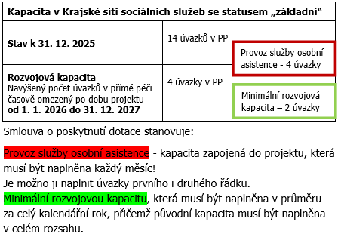

Slide 23
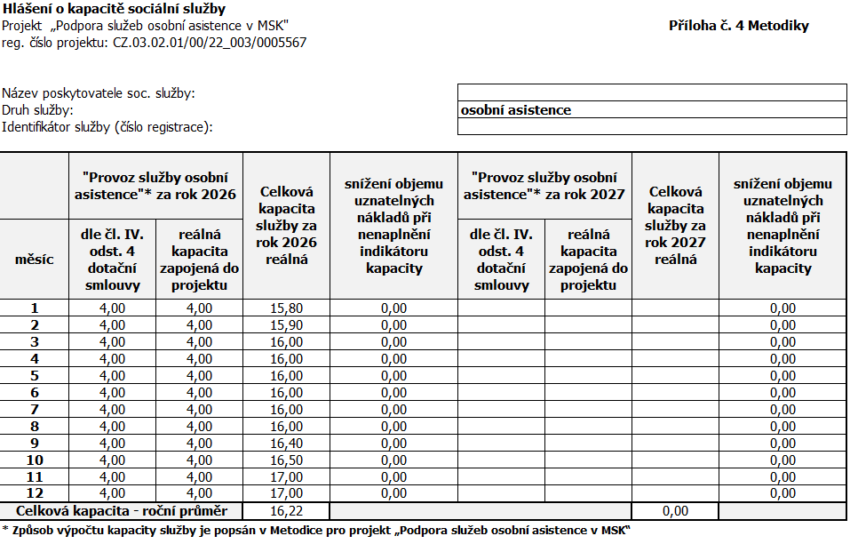

Slide 24
Platební podmínky a vykazování kapacity
Osoby, u nichž služba z oblasti sociálních služeb naplnila svůj účel
Povinnosti poskytovatele sociální služby jsou uvedeny v č. II a č. III odst. 5 Metodiky - mimo jiné jsou uvedeny termíny:
Hlášení o kapacitě soc. služby
předložit v rámci monitorovacích období
nejpozději do 30. 7. a 31. 1. daného roku na předepsaném formuláři (příloha Metodiky č. 4)
v případě nenaplnění indikátoru kapacity sociální služby vrátit finanční prostředky z poskytnuté dotace na účet MSK nejpozději do 31. 1. 2027, 2024 (příloha Metodiky č. 8 v rámci průběžného vypořádání dotace) a nejpozději do 31. 1. 2028 (příloha Metodiky č. 11 v rámci závěrečného vypořádání dotace)
Příloha Metodiky č. 4 - Hlášení o kapacitě sociální služby
Příloha Metodiky č. 8 - Průběžný přehled o čerpání poskytnutých finančních prostředků – Oznámení o vrácení finančních prostředků
Příloha Metodiky č. 11 - Závěrečné finanční vypořádání dotace – Oznámení o vrácení finančních prostředků

Slide 25
Platební podmínky a vyúčtování
Osoby, u nichž služba z oblasti sociálních služeb naplnila svůj účel
Povinnosti poskytovatele sociální služby jsou uvedeny v č. III odst. 5 Metodiky - mimo jiné jsou uvedeny termíny:
Vyúčtování dotace
předložit nejpozději do 31. 1. 2027 na předepsaných formulářích průběžný přehled o čerpání poskytnutých finančních prostředků
Příloha Metodiky č. 6 – Přehled čerpání dotace
Příloha Metodiky č. 7 – Čestné prohlášení
Příloha Metodiky č. 8 – Oznámení o vrácení finančních prostředků
předložit nejpozději do 31. 1. 2028 na předepsaných formulářích závěrečné finanční vypořádání dotace
Příloha Metodiky č. 9 – Přehled čerpání dotace
Příloha Metodiky č. 10 – Čestné prohlášení
Příloha Metodiky č. 11 – Oznámení o vrácení finančních prostředků

Slide 26
Jak předložit vyúčtování dotace a hlášení o kapacitě soc. služby?
Osoby, u nichž služba z oblasti sociálních služeb naplnila svůj účel
Formuláře je nutné vyplnit a odeslat v Informačním systému sociálních služeb (IS SS) https://portal.msk.cz/aplikace/isss/
následně vyexportovat do formátu „pdf“
opatřit podpisem osoby oprávněné jednat za poskytovatele soc.sl.
doručit prostřednictvím pošty nebo datové schránky nebo osobně na podatelnu krajského úřadu
Výjimka: Příloha Metodiky č. 4 – Hlášení o kapacitě sociální služby
nevyplňuje se v IS SS, tabulka je ve formátu "xlsx"
vyplněnou a podepsanou tabulku doručit prostřednictvím pošty nebo datové schránky nebo osobně na podatelnu krajského úřadu

Slide 27
Uznatelné náklady
Osoby, u nichž služba z oblasti sociálních služeb naplnila svůj účel
Uznatelný náklad sociální služby, který lze hradit v rámci dotace z projektu, je náklad, který:
vyhovuje zásadám účelnosti, efektivnosti a hospodárnosti podle zákona č. 320/2011 Sb., o finanční kontrole,
byl vynaložen v souladu s podmínkami Metodiky,
vznikl v období realizace sociální služby v rámci projektu,
byl uhrazen v období realizace sociální služby, nebo časově a věcně souvisí s obdobím realizace sociální služby v rámci projektu a bude uhrazen do 1 měsíce po ukončení poskytování sociální služby v rámci Projektu, nejpozději však do 31. 1. 2028,
nepřekračuje nákladové limity stanovené ve smlouvě.
Výčet uznatelných a neuznatelných nákladů je uveden v čl. IV odst. 1 a 2 Metodiky, v zásadě je stejný jako v dotačním programu z kapitoly 313.

Slide 28
Platební podmínky a vyrovnávací platba
Osoby, u nichž služba z oblasti sociálních služeb naplnila svůj účel
Další povinnosti poskytovatele sociálních služeb
neprodleně, nejpozději však do 10 dnů, informovat Moravskoslezský kraj o všech změnách souvisejících s poskytováním sociální služby či identifikačními údaji příjemce či o změně účtu.
v případě nutnosti změny indikátorů či nákladových limitů podat řádně odůvodněnou žádost nejpozději do 31. 10. 2027
Příloha Metodiky č. 5 – Žádost o změnu závazných ukazatelů pro čerpání dotace

Slide 29
Kontrola projektu
Osoby, u nichž služba z oblasti sociálních služeb naplnila svůj účel
Kontrola ze strany KÚ MSK – min. 1x za dobu trvání projektu
Předmětem kontroly:
ověření správnosti použití poskytnuté dotace (časové a věcné použití)
soulad se smlouvou
soulad s podmínkami dotačního programu
soulad s metodikou projektu
Probíhá podle zákona o finanční kontrole.
Realizují ji zástupci odboru kontroly KÚ MSK.
S velkou pravděpodobností můžeme očekávat také kontrolu MPSV, která si vybere nějaký vzorek služeb, které zkontroluje. Budou se zaměřovat pouze na prokázání dodržení úvazků.

Slide 30
Kontrola projektu – nejčastější nesrovnalosti
Osoby, u nichž služba z oblasti sociálních služeb naplnila svůj účel
Na sociální službu naúčtován náklad, který náleží jiné sociální službě.
Náklad nesouvisí s účelem poskytování sociální služby.
Náklad vznikl a byl uhrazen před realizací projektu.
Osobní náklady:
u zaměstnanců s dělenými úvazky, tzn., že pracují ve více sociálních službách vykazovat osobní náklady dle příslušného úvazku, např. hrubá mzda 20.000 Kč, úvazek 0,5, do nákladu dané sociální služby zaúčtovat 10.000 Kč,
Zákonné pojištění odpovědnosti zaměstnavatele (Kooperativa), vykazovat pojištění zaměstnanců podle zařazení do přímé péče nebo ostatní,
při kontrole nevykazovat u zaměstnanců úvazky v přímé a nepřímé péči v hodinách, ale úvazky ve formátu např. 0,8, zaokrouhleno na 1 desetinné místo
Doporučení – osobní náklady účtovat zvlášť na přímou péči a ostatní.

Slide 31
Kontrola projektu – doporučení
Osoby, u nichž služba z oblasti sociálních služeb naplnila svůj účel
Náklady na služby (účet 518) neúčtovat do spotřeby (účet 501) a naopak.
Cestovné, školení, vstupní a periodické lékařské prohlídky, pracovní pomůcky – účtovat do nákladů sociální služby pouze náklady pracovníků, kteří pracují na dané sociální službě.
Zpracovat interní směrnici - metodiku klíčování nákladů na jednotlivé sociální služby, stanovit klíč podle čeho klíčujete náklady v procentech na jednotlivé sociální služby, např. podle počtu klientů, zaměstnanců, plochy v m² apod.
Zpracovat interní směrnici archivace projektu – archivace 10 let, viz Metodika pro projekt.
Prémie, odměny – písemné zdůvodnění dle § 134 Zákoníku práce, ve zdůvodnění musí být uveden text „Odměna za úspěšné splnění mimořádného nebo zvlášť významného pracovního úkolu“ podle ustanovení § 134 zákoníku práce. - týká se jen veřejné správy (tj. platů zaměstnanců příspěvkových organizaci, zaměstnanců obcí)

Slide 32
Ukončení projektu
Archivace dokladů a dokumentů
finanční doklady
dokumentace k podpořeným osobám (smlouvy, individuální plány a záznamy o průběhu služby, informace o nakládání s osobními údaji)
Vše uchovat do 31. 12. 2039
V případě zániku organizace
Pokud dokumenty přebírá nástupnická organizace, dát kraji informaci o změně
Pokud úplně zaniká - povinnost předat veškerou dokumentaci kraji

Slide 33
Závěr – shrnutí
podat Žádost o dotaci
v termínu od 13. 10. 2025 do 24. 10. 2025
prostřednictvím e-podání
podat Žádost o aktualizaci Krajské sítě
v termínu od 13. 10. 2025 do 24. 10. 2025
prostřednictvím IS SS + zaslat do datové schránky!
včetně vyjádření ORP (příloha č. 5 dotačního programu)
podat Žádost o dotaci z kapitoly 313
v termínu od 10. 10. 2025 do 31. 10. 2025
prostřednictvím internetové aplikace „OKslužby – poskytovatel“
Registr poskytovatelů sociálních služeb
oznámit navýšení kapacity v Krajské síti + nové organizační schéma

Slide 34
Děkujeme za pozornost
Kateřina Rusková
Pavla Vránová
20.6.2022

